Slide 1
Implicações éticas e sociais em
Sistemas de Experimentação Autônomos

Slide 2
machine learning + experimentation

Slide 3



Slide 4

Exploradores

Slide 5
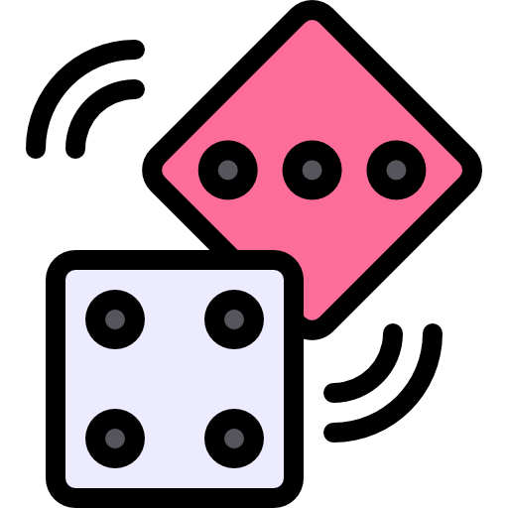

Slide 6
Belman Report
1979

Slide 7
respeito
beneficiência
justiça

Slide 8


Slide 9


